Slide 1
Кремний
Автор составитель:
Андреева Н.И.

Slide 2
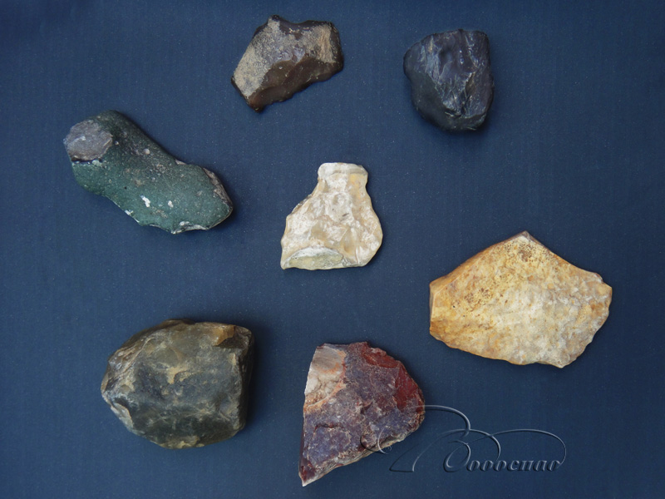
Разновидность Кремния

Slide 3
Содержание:
1. Положение в п.с.
2. Открытие кремния
3. Кремний в природе
4. Физические свойства
5. Химические свойства
6. Получение
7. Применение

Slide 4
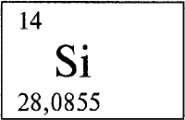
1. Периодическая система:
Si

Slide 5
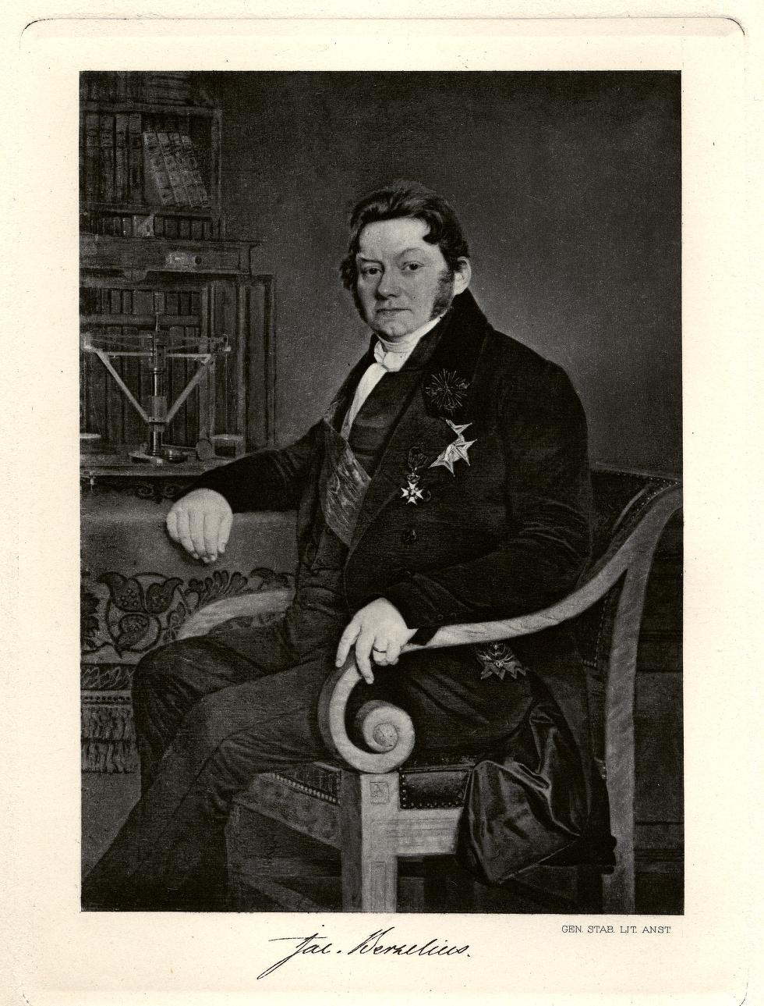
1811 год Франция Ж.Л. Гей-Люссак и Л.Ж. Тенар- получили буро-коричневое вещество кремний.
1824 год И. Берцелиус Швеция получил и доказал кремний
Люссак
Берцелиус

Slide 6
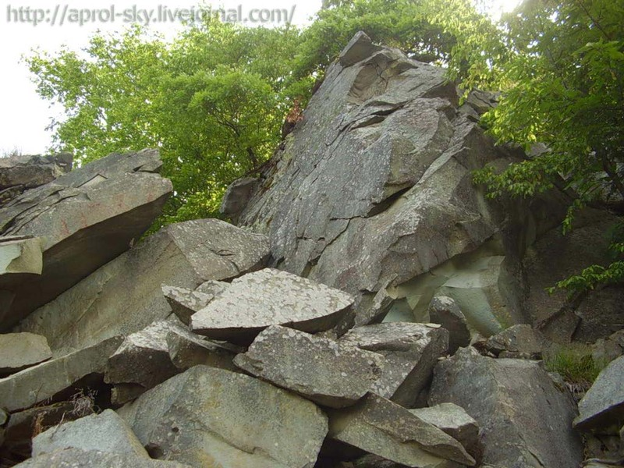
Название, элемент получил от SILISIUM минерал ( silex- означает кремень ).
Русское название «кремень» введено в 1834 году академиком Т.И. Тессом.
«кремнос» - утёс, скала.

Slide 7
Кремний – второй элемент после кислорода по распространённости в земной коре

Slide 8
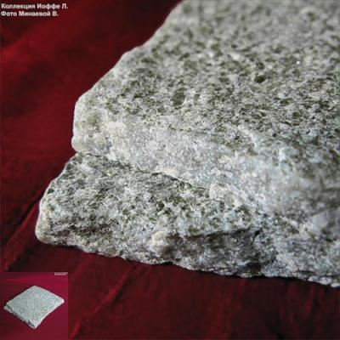
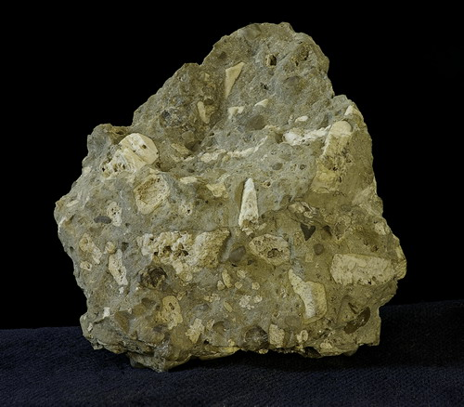
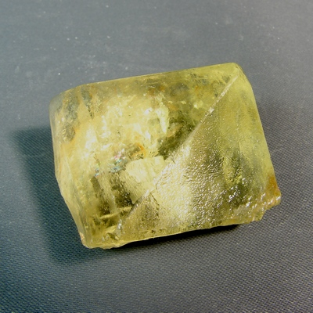
Кремний встречается в природе в виде соединений:
Кремнезем:
Каолинит ( полевой шпат ):
Ортоглаз:

Slide 9
Свойства:
Различают амфорный и кристаллический кремний.
Кристаллический кремний – тёмно – серое с металлическим блеском тугоплавкое,(температура плавления 1400 градусов) хрупкое кристаллическое вещество.

Slide 10
Амфорный кремний – бурый порошок, более реакционно способный.

Slide 11
Химические свойства:
Степень окисления кремния +4 и -4
Si – четырёх валентный
При обычных условиях реагирует лишь с фтором
При повышенной температуре реагирует с O2, CL2, Br2, S.
Кислоты не действуют на кремний ( за исключением плавкой )
Кремний взаимодействует с растворами щелочей

Slide 12
Получение:
В промышленности
Нагревают песок и уголь.
C + SiO2 = Si + CO

Slide 13
В лаборатории взаимодействие чистого песка с порошком магния
Mg + SiO2 = MgO + Si

Slide 14
Применение:
Получение кремнистых сталей ( жаропрочные и кислотоустойчивые ).
Полупроводник – электронно – вычислительные, машины и т.д.

